Slide 1
D.G.R. 305/13:
Procedure operative per l’utilizzo dei prodotti della caccia
SALVATORE dott. Gerardo
Regione Basilicata
Assessorato Salute
Ufficio Veterinario, Igiene Alimenti,
Tutela Sanitaria Consumatori
___________________________
Tito 11.07.2013

Slide 2
I Regolamenti CE 852/04 e 853/04, entrati in vigore il 1° gennaio 2006,
sono direttamente applicabili
e
disciplinano, tra le altre cose, la fornitura di prodotti della pesca e della caccia.

Slide 3
Reg. CE/178/2002
La Caccia e la Pesca sono considerate produzione primaria al pari dell’Agricoltura e dell’Allevamento
Il Cacciatore ed il Pescatore sono considerati produttori primari al pari degli agricoltori ed allevatori e come tali soggiacciono agli stessi obblighi:
Rintracciabilità,
Salubrità.

Slide 4
D.G.R. 19.03.2013, n. 305
Aggiorna le procedure di riconoscimento degli stabilimenti di cui al Reg. 853/04/CE e la relativa modulistica (centri di lavorazione selvaggina e prodotti della pesca),
Dà indicazioni per la fornitura diretta dal produttore (cacciatore/pescatore) al consumatore finale o ai laboratori annessi agli esercizi di commercio al dettaglio (macellerie, pescherie) o di somministrazione (ristoranti) a livello locale (Provincia e Province contermini) che forniscono direttamente al consumatore finale di:
selvaggina cacciata di piccola e grossa/cacciatore/anno,
di pesce d’acqua dolce e salata.

Slide 5
D.G.R. 305/2013
PROCEDURA n. 2 SELVAGGINA CACCIATA
Alle carni degli animali selvatici abbattuti nell’esercizio dell’attività venatoria, NON SI APPLICA il
Reg. CE/853/04 quando le stesse vengono impiegate:
per l’autoconsumo da parte del cacciatore,
per la cessione diretta di un capo intero/cacciatore/anno di selvaggina di grossa taglia e 500 capi/cacciatore7anno di piccola selvaggina al consumatore finale o a laboratori annessi agli esercizi al dettaglio o somministrazione a livello locale, con l’obbligo di documentarne la provenienza (Mod. D) e la negatività per la Trichinosi per le specie sensibili, il tutto nel rispetto della normativa in materia venatoria.

Slide 6
Il dettagliante (macellaio, ristoratore ecc.) che utilizza prodotti, esclusi dal campo di applicazione del Pacchetto Igiene, ha la piena responsabilità dei prodotti che vende, compreso l’obbligo di documentarne:
la provenienza in base alle disposizioni del Reg. CE 178/02 (cinghiali radioattivi) e
per le carni di cinghiale o altre specie sensibili, l’esito favorevole dell’analisi per la ricerca di Trichine.

Slide 7
Il Reg. CE 853/04 si applica alla cessione:
di quantitativi superiori a quelli sopraindicati (1 capo g.t. e/o 500 pt),
2. di carni provenienti da animali selvatici abbattuti in attività di controllo (Legge n. 157/92 (art. 19) e Legge Regionale n. 2/95 che prevede l’invio degli stessi in centri di lavorazione della selvaggina riconosciuti.

Slide 8
Reg. CE/853/04 - (All. III Sez. IV – Cap. I)
ISPEZIONE CARNI
Considerando 22.
Al fine di assicurare un’adeguata ispezione della selvaggina selvatica oggetto di attività venatorie immessa nel mercato della Comunità, le carcasse di animali oggetto di detta attività e relativi visceri sono presentati presso un centro di lavorazione della selvaggina per un'ispezione
post mortem ufficiale. Tuttavia, per conservare talune tradizioni venatorie senza pregiudicare la sicurezza degli alimenti, è opportuno prevedere una formazione destinata ai cacciatori che immettono nel mercato selvaggina selvatica destinata all'alimentazione umana.

Slide 9
E’ sufficiente che almeno una persona tra i componenti di un gruppo di cacciatori disponga delle nozioni di cui sopra
(“Persona Formata”).
al fine di eseguire un esame preliminare della selvaggina stessa sul posto.

Slide 10
AMBITO di
commercializzazione e/o distribuzione
Il concetto di “livello locale” deve essere identificato nel territorio della Provincia in cui insiste il punto ove si è proceduto alla caccia e nel territorio delle Province contermini, ciò al fine di non penalizzare i cacciatori che si dovessero trovare al confine di una unità territoriale e che sarebbero quindi naturalmente portati a vendere i propri prodotti anche nel territorio amministrativo confinante.

Slide 11
TRASPORTO CARCASSA
MODALITÀ
Effettuato con automezzi con o senza cassone, ma muniti di contenitori e/o teli in PVC o materiale similare, lavabile e disinfettabile atto ad evitare la dispersione dei liquidi.
Le carcasse non devono essere accatastate né avvolte in sacchi di nylon.

Slide 12
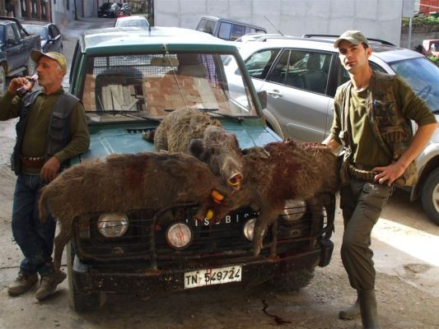
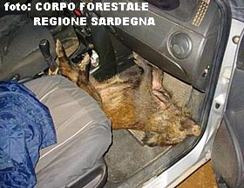
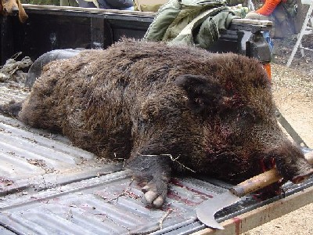
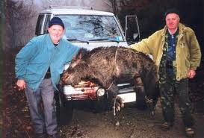

Slide 13
LOCALE LAVORAZIONE CARCASSA (Autoconsumo)
Il reg. CE/852/04 - All. II – Cap. II per gli
Stabilimenti di Produzione prevede locali con
pareti, pavimenti, attrezzature lavabili e ove necessario disinfettabili.
In caso di lavorazione “casalinga” (il regolamento non si applica) è sufficiente avere uno spazio in un locale destinato ad altro uso, ma che disponga di pavimenti e pareti lavabili e disinfettabili, acqua potabile, finestre e porte protette da insetti.

Slide 14
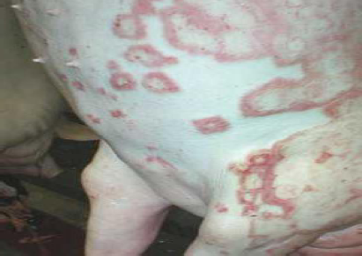

Slide 15
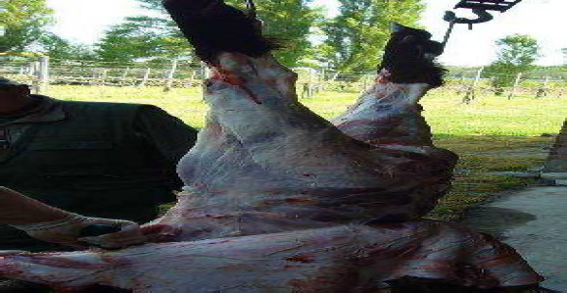
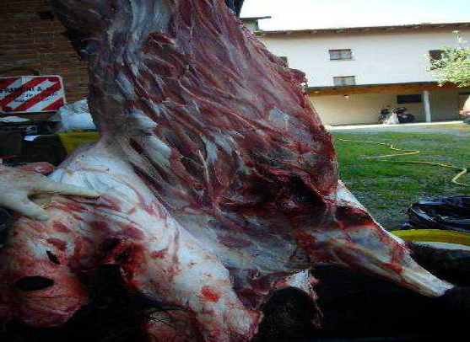

Slide 16
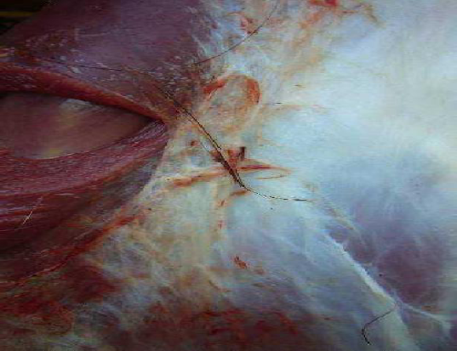

Slide 17
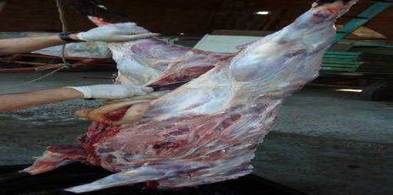

Slide 18
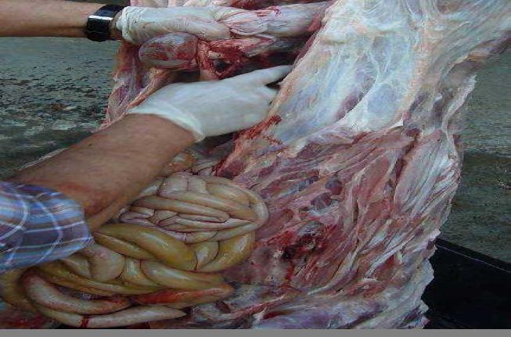

Slide 19
NB – il controllo dell’omento permette di evidenziare eventuali peritoniti (colore rossastro) da valutare con le pareti addominali

Slide 20
MANUALITA’ ERRATA

Slide 21
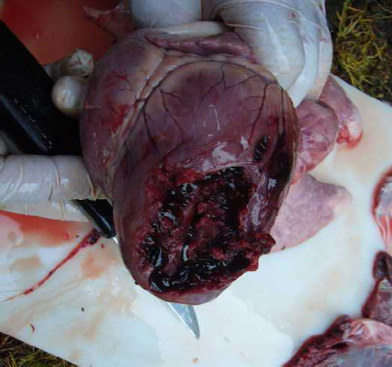
DANNI DA PROIETTILI N.B. - toelettare molto bene la parte per evitare i residui di piombo.

Slide 22
TRATTAMENTO DELLA CARCASSA
La qualità della carne dipende dalla stress fisico a cui è stato sottoposto l’animale prima dell’abbattimento.
Le carni di un animale abbattuto in una braccata sono sempre di qualità inferiore rispetto ad un animale prelevato in caccia di appostamento.
Questo dipende dalla eccessiva produzione di acido lattico nei muscoli derivato dallo sforzo della fuga che poi compromette le caratteristiche della carne: frollatura scarsa o assente.

Slide 23
Il cadavere va dapprima incontro al rigor mortis: a seguito dell'esaurimento dell'ATP i muscoli si accorciano e si irrigidiscono.
In seguito, l'aumento di acidità e gli enzimi dei microrganismi presenti nella carne agiscono sulle proteine denaturandole, determinando un aumento di morbidezza, succosità e sapore.
Collagene ed elastina sono meno influenzate da questi processi: questa caratteristica influenza la qualità delle carni.

Slide 24
La carcassa va dapprima incontro
1. al rigor mortis: a seguito dell'esaurimento dell'ATP i muscoli si accorciano e si irrigidiscono.
2. Poi inizia la frollatura, fenomeno di natura enzimatica: l'acido lattico presente nel tessuto connettivo muscolare favorisce l'attacco degli enzimi proteolitici che portano alla lisi delle proteine;
nel muscolo aumenta così il potere di assorbire acqua e le fibre connettivali si fanno più molli per cui la carne diventa tenera.
La frollatura avviene, a temperatura di 0/4 ºC, entro 48/72 ore in media.
Importante nella frollatura è la temperatura di conservazione delle carcasse, in quanto la lisi proteica è direttamente proporzionale alla temperatura e alla durata della conservazione: allo scopo, per ottenere una buona frollatura si mantengono le carni macellate a temperature comprese fra 0 e 3,5 ºC fino a un massimo di 15 giorni per quelle di vitello e suino e di 30 giorni per quelle di bovino adulto.

Slide 25
SMALTIMENTO VISCERI/CARCASSE
L’eviscerazione nel punto di abbattimento può avvenire ma è necessario che i visceri accompagnino la carcassa laddove l’interramento o l’abbandono dello stomaco e dell’intestino rappresentino un pericolo: esito non favorevole o possibile dispersione di liquidi organici in corsi d’acqua e/o zone umide.
AUTOCONSUMO
Tenendo conto della sporadicità, della loro distribuzione sul territorio e della scarsa quantità dei materiali da eliminare, si ritiene considerare corretto che:
“gli scarti/SOA possano essere smaltiti dal cacciatore nei raccoglitori di rifiuti urbani”.
CENTRI LAVORAZIONE SELVAGGINA – CARCASSE “PERICOLOSE”
Gli scarti/SOA provenienti da Cinghiali abbattuti e destinati alla cessione devono essere smaltiti secondo le norme del settore.

Slide 26
TRICHINOSI
La causa della malattia è un parassita, la Trichinella spiralis, lungo pochi millimetri, di color bianco e filiforme in grado di infestare tutti i mammiferi, soprattutto
a. carnivori selvatici (volpi, lupi, martore etc.), domestici (cani e gatti),
b. roditori (topi, ratti),
c. onnivori (cinghiale, suino, uomo).

Slide 27
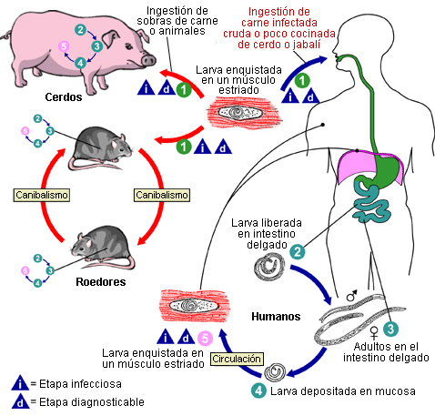
TRICHINOSI
Il suino, il cinghiale ed il cavallo sono coinvolti nella trasmissione all’uomo
Suino si infesta da roditori e volpi

Slide 28
SINTOMATOLOGIA
Incubazione da poche ore a 2-4 giorni.
Inizio brusco con malessere generalizzato, astenia, nausea, vomito, diarrea, dolori addominali, febbre, brividi, mialgie specialmente alla regione toraco-lombare (fase gastroenterica).
Dopo 1-3 settimane compaiono
dolori muscolari a sede ed intensità variabile, iperestesia dolorosa specie alla pressione, con rigidità muscolare e profonda astenia, edemi specialmente al viso, febbre elevata e persistente per 1-5 settimane, sudorazione, eruzioni cutanee pruriginose, maculo-papulose (fase muscolare).
.

Slide 29
Nelle infestazioni modeste le condizioni generali migliorano e terminano con la calcificazione delle cisti a livello muscolare.
Nelle infestazioni massive, la disseminazione delle larve a livello diaframmatico, cardiaco e del sistema nervoso centrale può causare polmoniti, miocarditi, ipotensione, insonnia, meningite ed encefalite, delirio, invasione oculare con esito spesso letale.

Slide 30
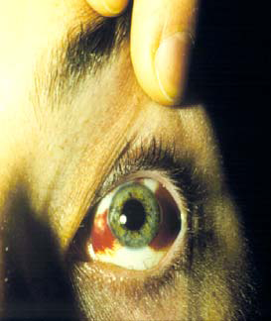
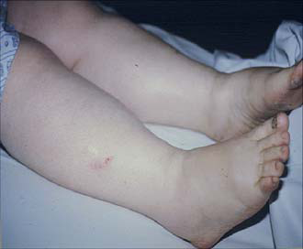
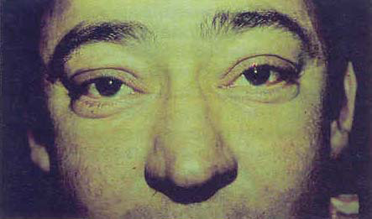
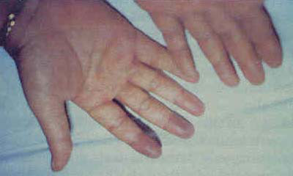

Slide 31
MISURE DI PREVENZIONE
Tutti gli animali uccisi e destinati all`alimentazione vanno sottoposti all`ispezione delle carni da parte del Servizio Veterinario e sottoposti ad un`analisi di laboratorio per determinare l`eventuale presenza delle larve del parassita (esame trichinoscopico).
N.B. - Le carni che risultano positive all`analisi vanno distrutte.
BUONA NORMA
consumare la carne del cinghiale ben cotta, in modo che le eventuali larve presenti vengano inattivate o distrutte dal calore.

Slide 32
La trichinosi può essere evitata consumando solo carne cotta in modo appropriato; infatti, le larve incistate nelle cellule dei muscoli striati non sono resistenti al calore poiché muoiono dopo un minuto a 65°C. Un buon criterio da seguire per valutare l'appropriatezza della cottura è controllare il colore della carne, che deve virare uniformemente dal colore rosa al marrone.
Nelle carni le larve sopravvivono invece al congelamento a - 15°C per periodi inferiori al mese (in particolare, per almeno 3 settimane). Il periodo di sopravvivenza diminuisce con l'abbassarsi della temperatura di congelamento.
La salagione delle carni per la produzione degli insaccati uccide il parassita, ma essendo molto variabili i tempi e le modalità di stagionatura, non è possibile stabilire dei criteri oggettivi.
Documento Toscana

Slide 33
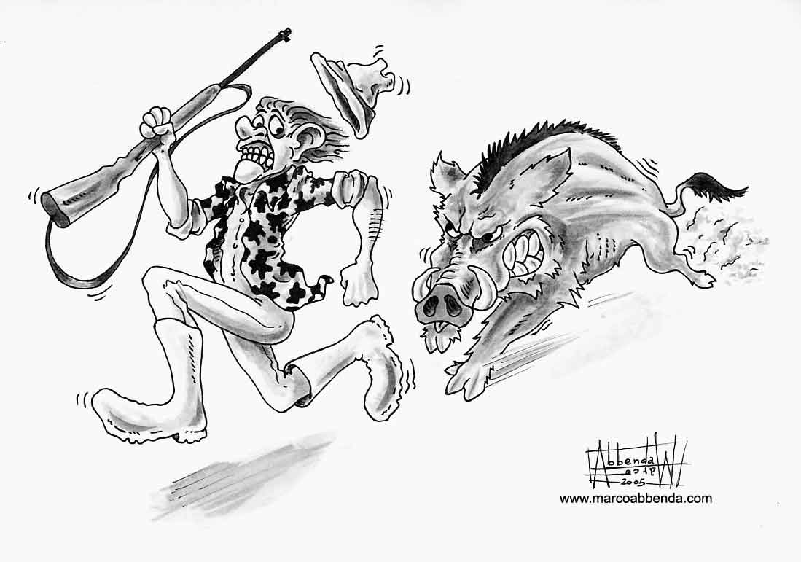
GRAZIE PER L’ATTENZIONE !

